Slide 1
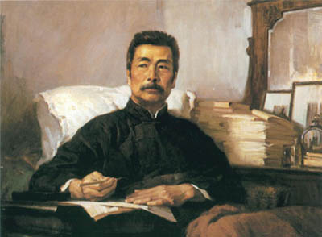
鲁迅，原名周树人，浙江绍兴人。
1918年，第一次用笔名“鲁迅”创作小说《狂人日记》。
1921年，发表小说《故乡》。
鲁迅

Slide 2

24 少年闰土

Slide 3
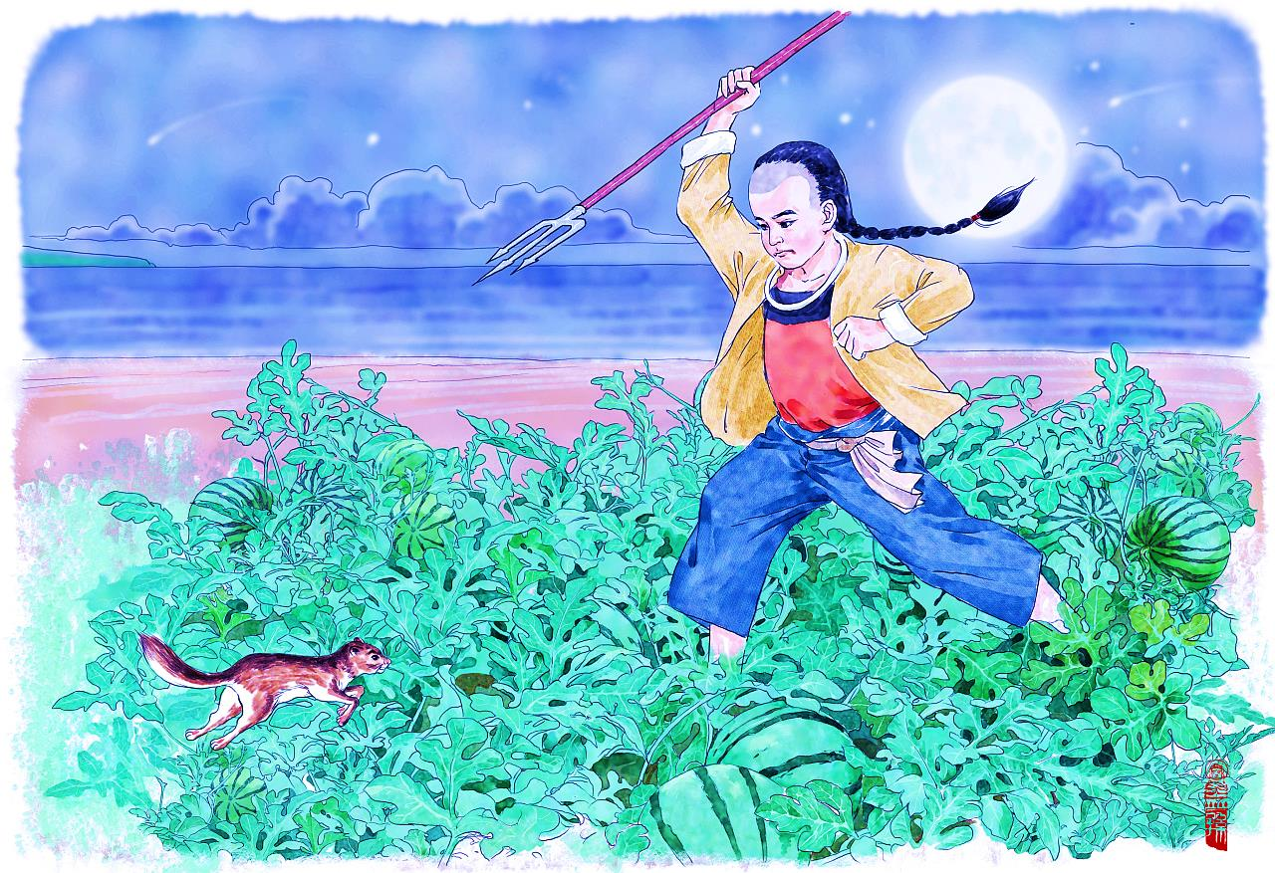
项带银圈
（戴）
手捏一柄钢叉
（握）
捏着《初学记》的手
希奇的事
（稀）
日里到海边
（白天）
月亮地下
（底）
无端的觉得
（无缘无故）
尽力的刺去
（地）
仿佛年纪
（差不多）

Slide 4
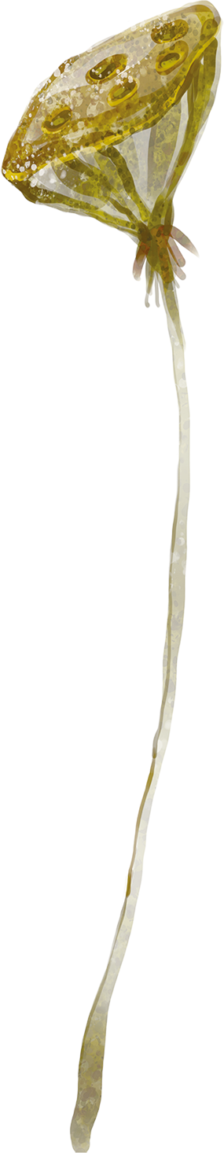
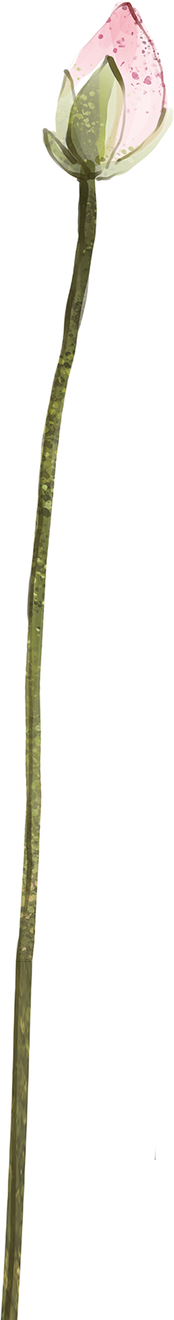
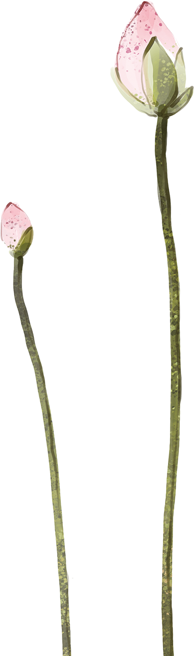
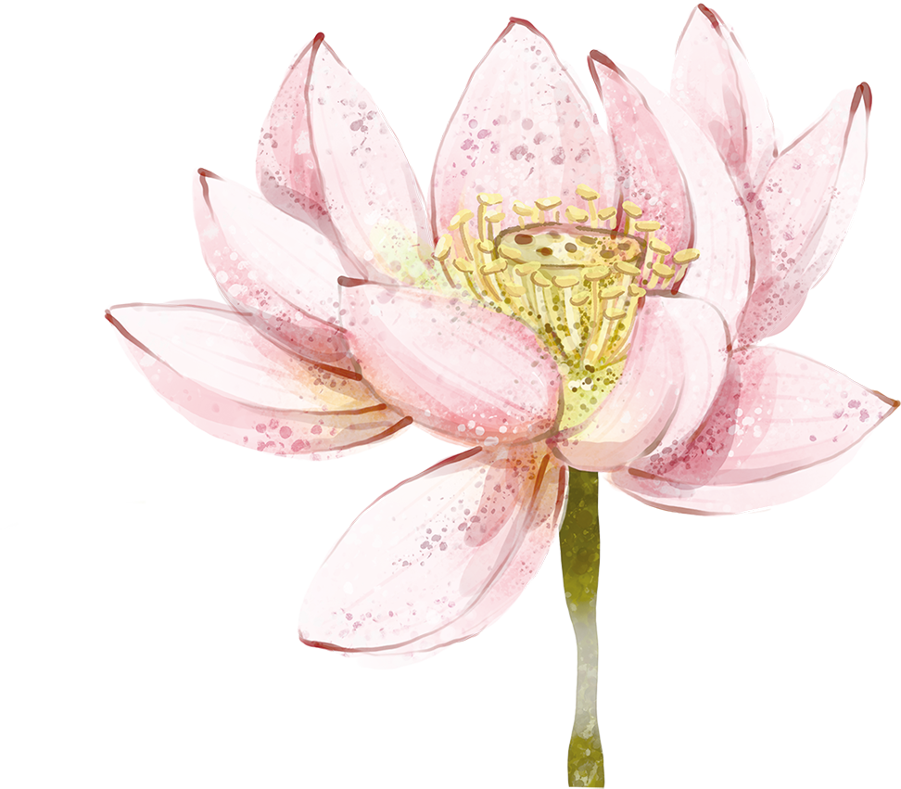
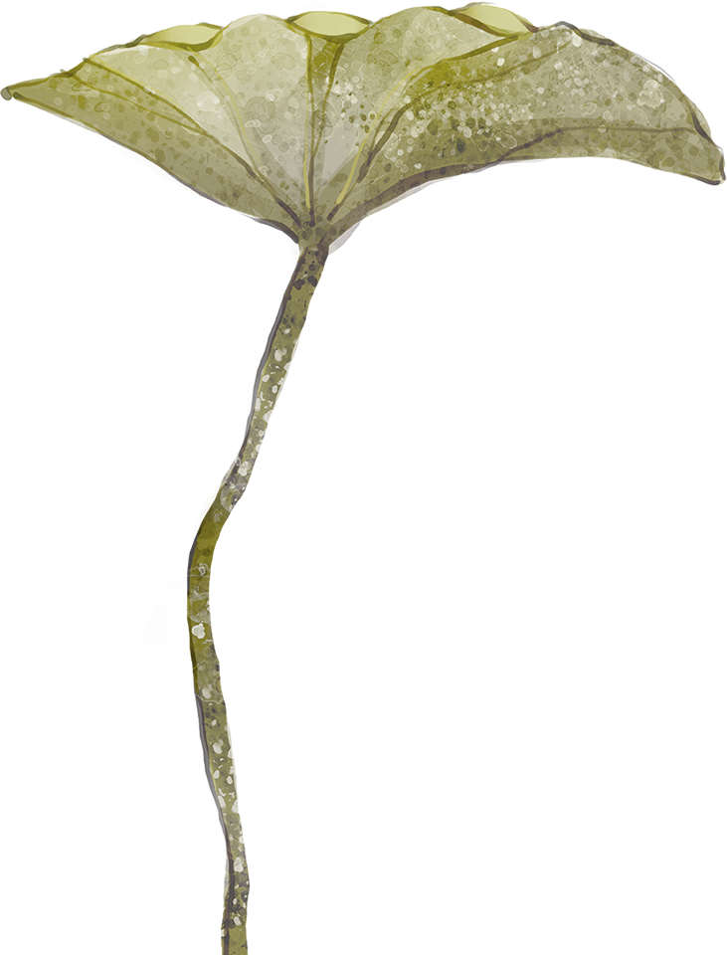

快速浏览文本，思考：
闰土和“我”相见时是什么关系？
相识后是什么关系？
分别时是什么关系？
从小说中找到依据，圈画出关键信息。

Slide 5
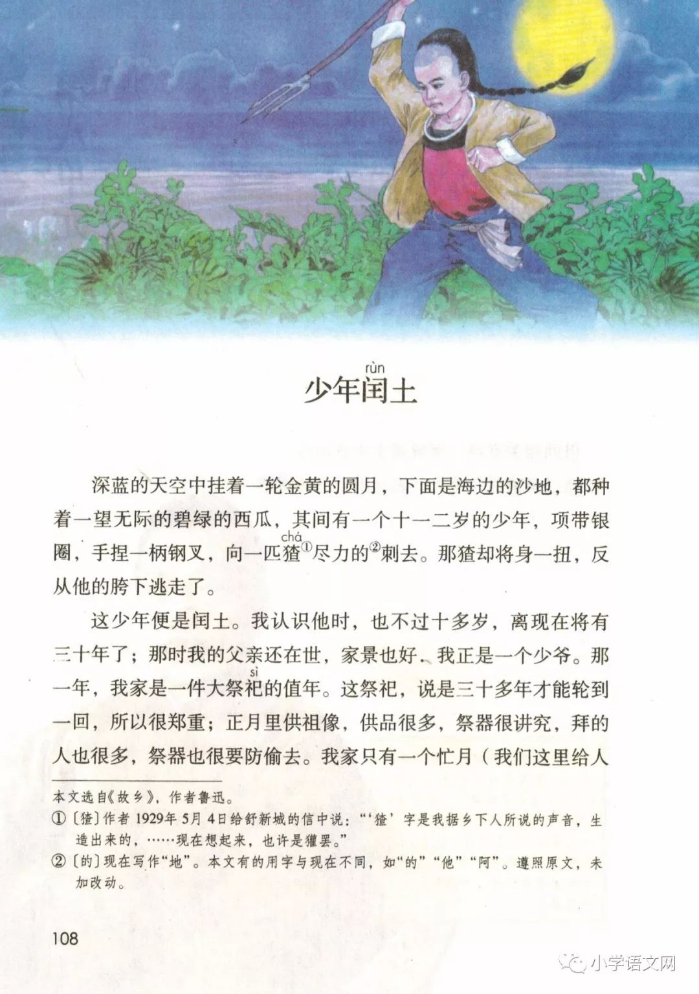
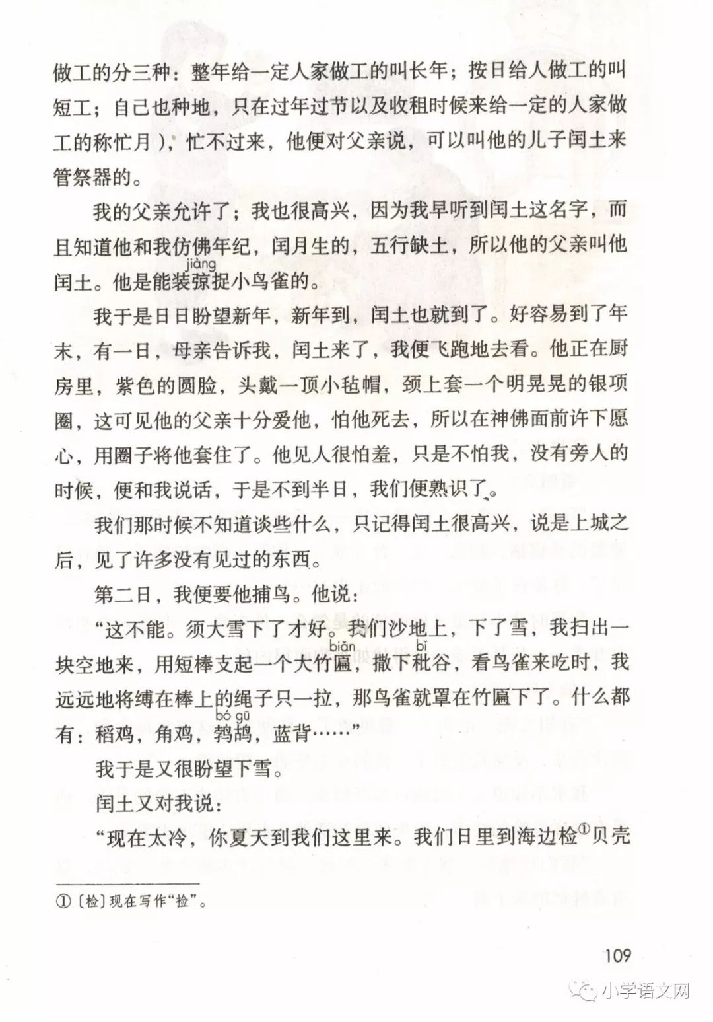
主仆
3
4
1
朋友
5
6
2
7
8
9
10

Slide 6
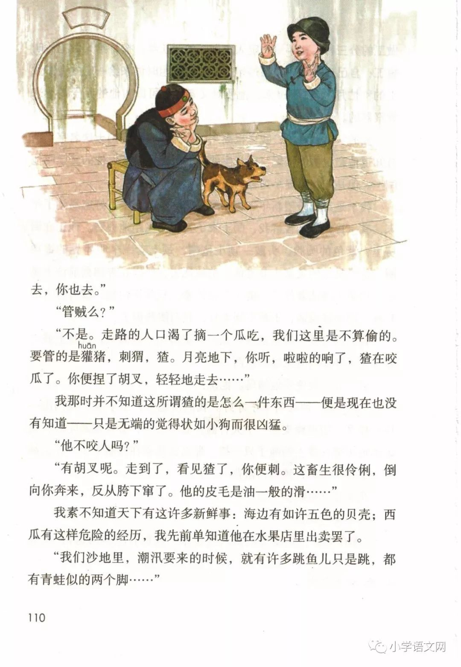
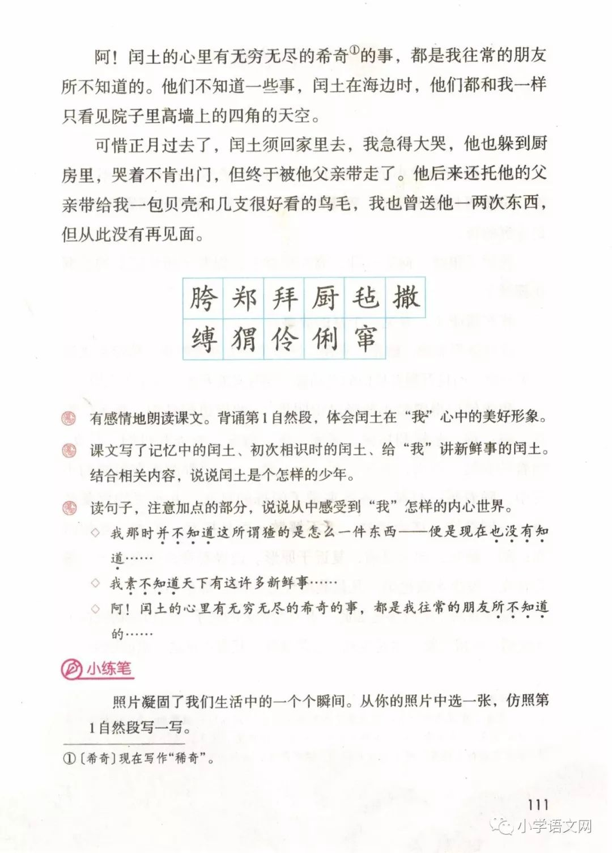
18
19
兄弟
11
12
13
14
15
16
17

Slide 7
“这不能。须大雪下了才好，我们沙地上，下了雪，我扫出一块空地来，用短棒支起一个大竹匾，撒下秕谷，看鸟雀来吃时，我远远地将缚在棒上的绳子只一拉，那鸟雀就罩在竹匾下了。什么都有：稻鸡，角鸡，鹁鸪，蓝背……”

Slide 8
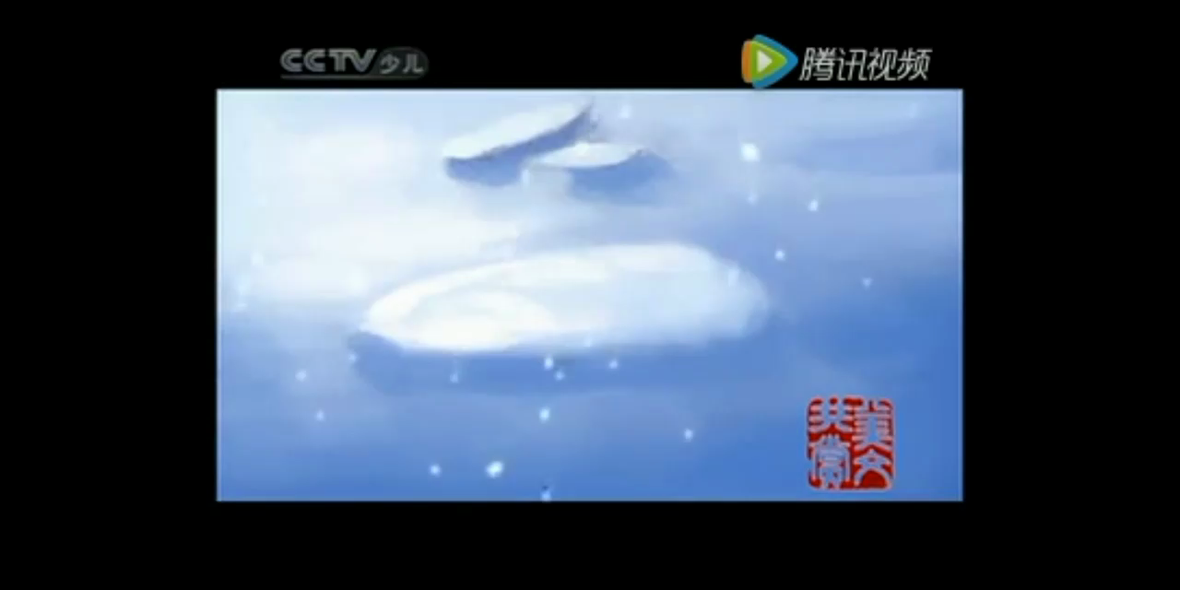
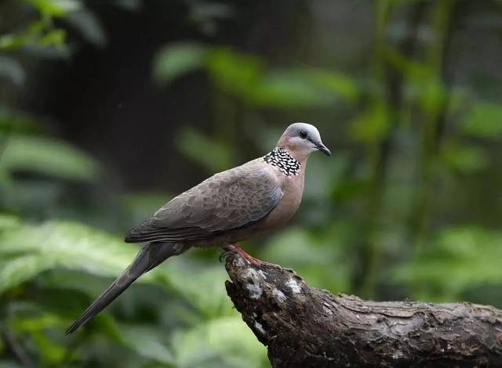
“这不能。须大雪下了才好。我们沙地上，下了雪，我扫出一块空地来，用短棒支起一个大竹匾，撒下秕谷，看鸟雀来吃时，我远远地将缚在棒上的绳子只一拉，那鸟雀就罩在竹匾下了。什么都有：稻鸡，角鸡，鹁鸪，蓝背……”

Slide 9
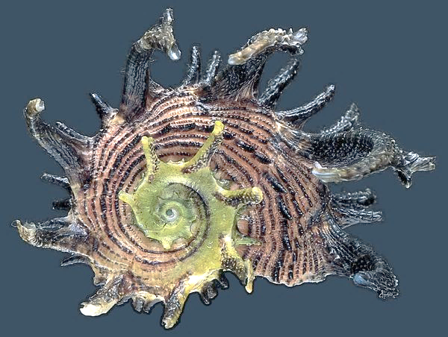
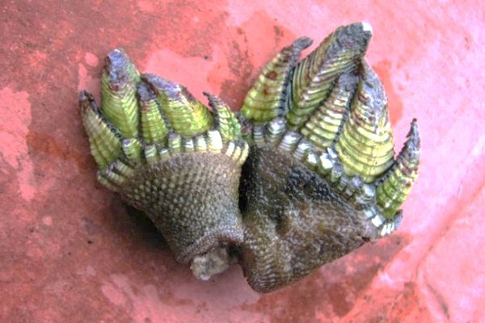
鬼见怕
“现在太冷，你夏天到我们这里来。我们日里到海边检贝壳去，红的绿的都有，鬼见怕也有，观音手也有。”
观音手

Slide 10
“……晚上我和爹管西瓜去，你也去。”
“管贼吗？”
“不是。走路的人口渴了摘一个瓜吃，我们这里是不算偷的。要管的是獾猪，刺猬，猹。月亮地下，你听，啦啦地响了，猹在咬瓜了。你便捏了胡叉，轻轻地走去……”
我那时并不知道这所谓猹的是怎么一件东西——便是现在也不知道——只是无端地觉得状如小狗而很凶猛。
“他不咬人吗？”
“有胡叉呢。走到了，看见猹了，你便刺。这畜生很伶俐，倒向你奔来，反从胯下窜了。它的皮毛是油一般的滑……”

Slide 11
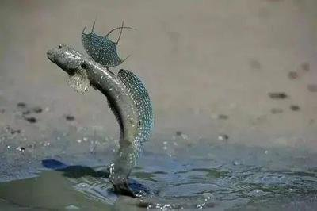
“我们沙地里，潮汛要来的时候，就有许多跳鱼儿只是跳，都有青蛙似的两个脚……”

Slide 12
“这不能。须大雪下了才好。我们沙地上，下了雪，我扫出一块空地来，用短棒支起一个大竹匾，撒下秕谷，看鸟雀来吃时，我远远地将缚在棒上的绳子只一拉，那鸟雀就罩在竹匾下了。什么都有：稻鸡，角鸡，鹁鸪，蓝背……”
叙述
“现在太冷，你夏天到我们这里来。我们日里到海边检贝壳去，红的绿的都有，鬼见怕也有，观音手也有。晚上我和爹管西瓜去，你也去。”
叙述
“……晚上我和爹管西瓜去，你也去。”
“管贼么？”
“不是。走路的人口渴了摘一个瓜吃，我们这里是不算偷的。要管的是獾猪，刺猬，猹。月亮地下，你听，啦啦地响了，猹在咬瓜了。你便捏了胡叉，轻轻地走去……”
我那时并不知道这所谓猹的是怎么一件东西——便是现在也不知道——只是无端地觉得状如小狗而很凶猛。
“他不咬人么？”
“有胡叉呢。走到了，看见猹了，你便刺。这畜生很伶俐，倒向你奔来，反从胯下窜了。它的皮毛是油一般的滑……”
我素不知道天下有这许多新鲜事：海边有如许五色的贝壳；西瓜有这样危险的经历，我先前单知道它在水果店里出卖罢了。
叙述
夹
叙
夹
议
议论
“我们沙地里，潮汛要来的时候，就有许多跳鱼儿只是跳，都有青蛙似的两个脚……”
叙述

Slide 13
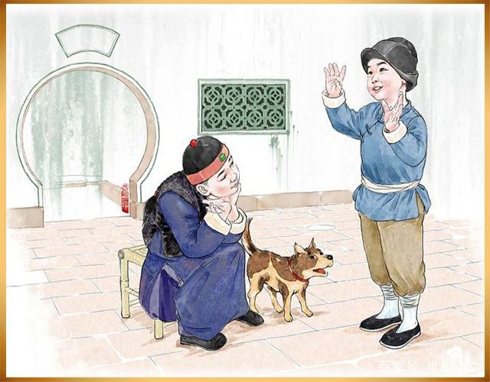
“……晚上我和爹管西瓜去，你也去。”
“管贼么？”
“不是。走路的人口渴了摘一个瓜吃，我们这里是不算偷的。要管的是獾猪，刺猬，猹。月亮地下，你听，啦啦的响了，猹在咬瓜了。你便捏了胡叉，轻轻地走去……”
“他不咬人么？”
“有胡叉呢。走到了，看见猹了，你便刺。这畜生很伶俐，倒向你奔来，反从胯下窜了。他的皮毛是油一般的滑……”

Slide 14
“……晚上我和爹管西瓜去，你也去。”
“管贼吗？”
“不是。走路的人口渴了摘一个瓜吃，我们这里是不算偷的。要管的是獾猪，刺猬，猹。月亮地下，你听，啦啦地响了，猹在咬瓜了。你便捏了胡叉，轻轻地走去……”
我那时并不知道这所谓猹的是怎么一件东西——便是现在也不知道——只是无端地觉得状如小狗而很凶猛。
“它不咬人吗？”
“有胡叉呢。走到了，看见猹了，你便刺。这畜生很伶俐，倒向你奔来，反从胯下窜了。它的皮毛是油一般的滑……”
我素不知道天下有这许多新鲜事：海边有如许五色的贝壳；西瓜有这样危险的经历，我先前单知道它在水果店里出卖罢了。
“我们沙地里，潮汛要来的时候，就有许多跳鱼儿只是跳，都有青蛙似的两个脚……”
啊！闰土的心里有无穷无尽的稀奇的事，都是我往常的一朋友所不知道的。。他们不知道一些事闰土在海边时，他们都和我一样，只看见院子里高墙上的四角的天空。

Slide 15
12岁时，鲁迅到城里三味书屋去读书，而且还是全城中称为最严厉的书塾。私塾里的东西很枯燥，每天的功课无非是刻板的背书、听书、习字、对对子。他不满足于私塾教育，就自己寻书看。
——节选自《童年鲁迅》

Slide 16
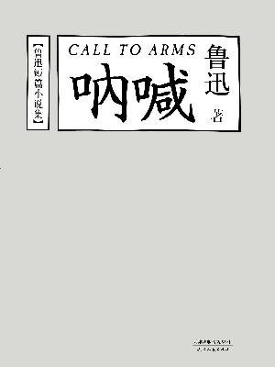
节选自《故乡》
收录于短篇小说集《呐喊》

